Slide 1
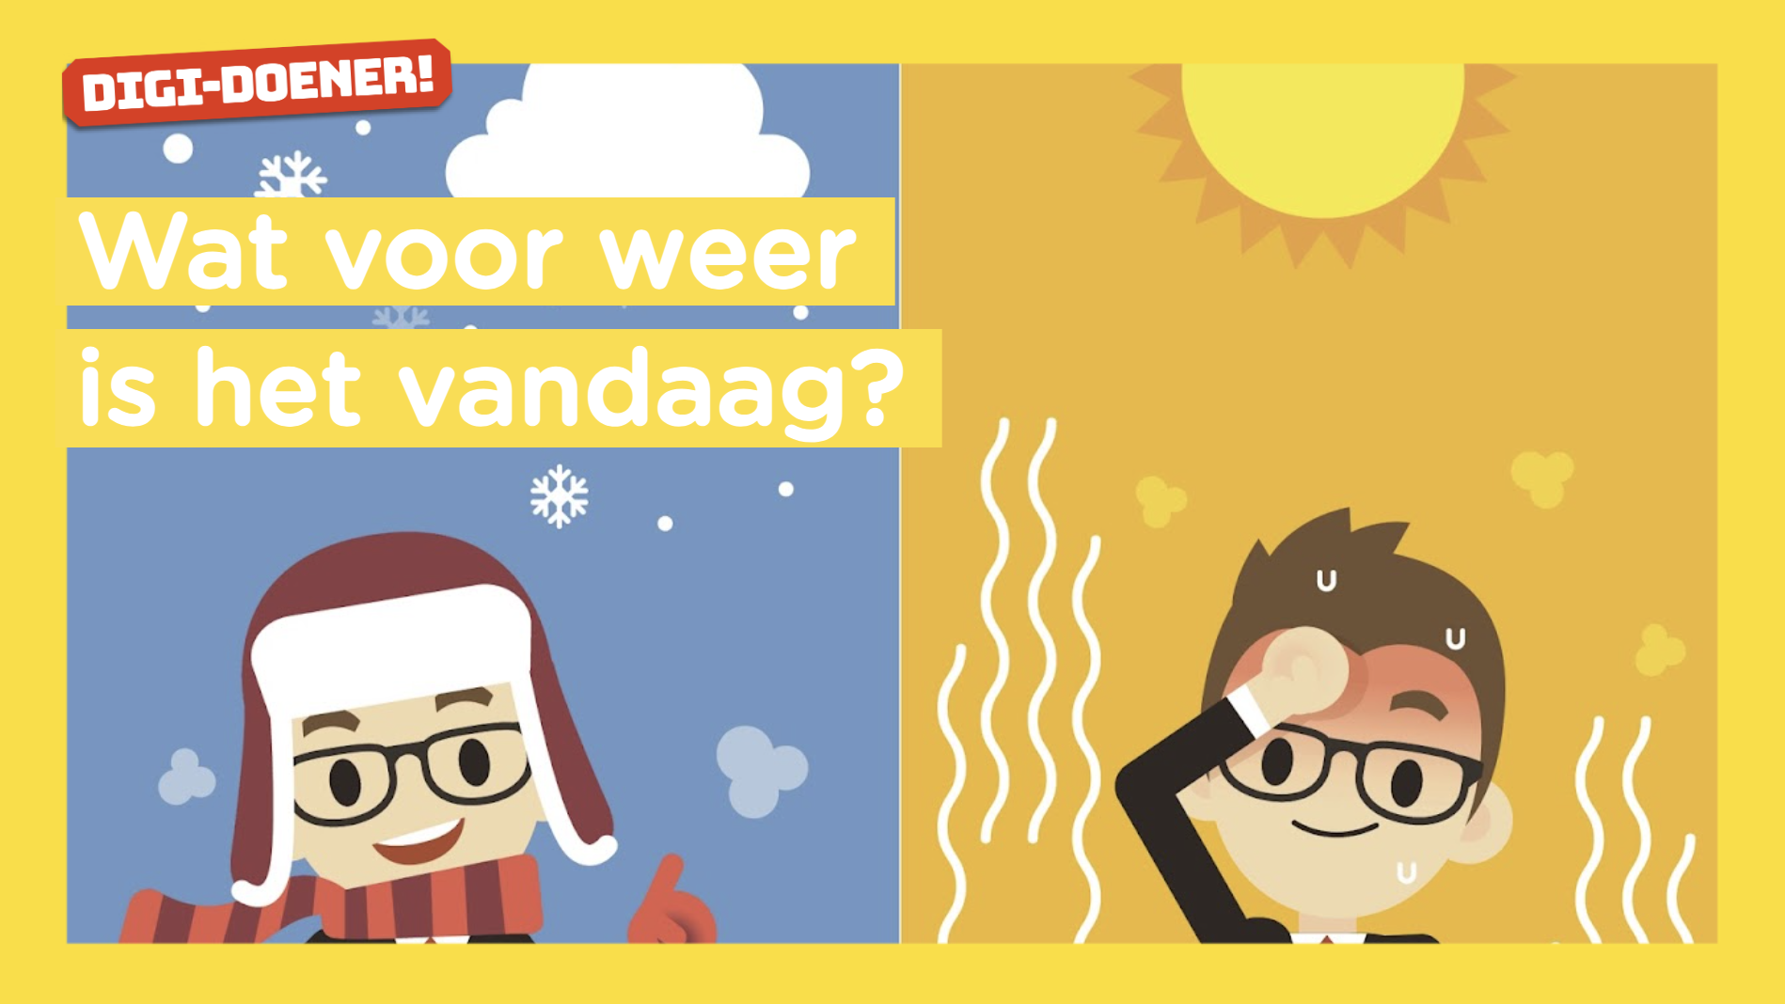

Slide 2


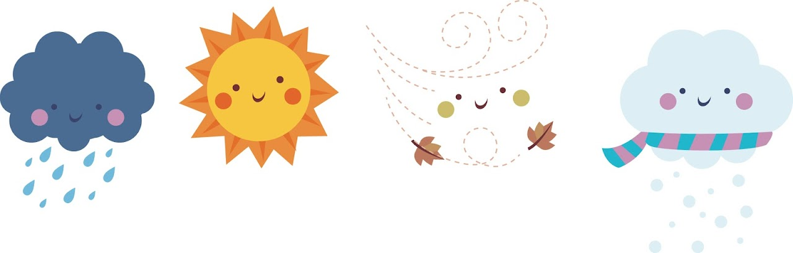
De weersverwachting van vandaag

Slide 3
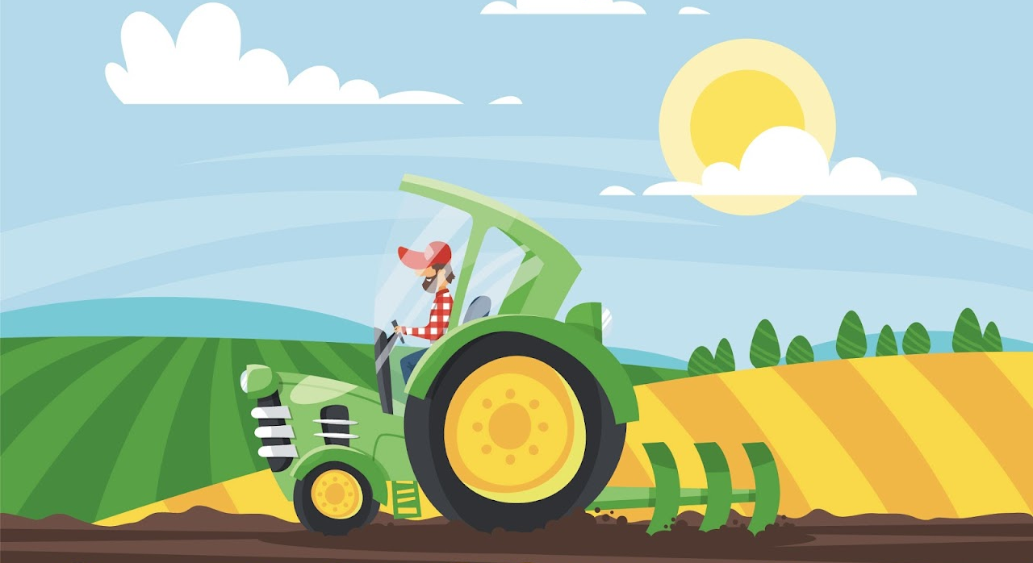
Voor wie is het weer belangrijk?

Slide 4

Waar vind je het weerbericht?

Slide 5
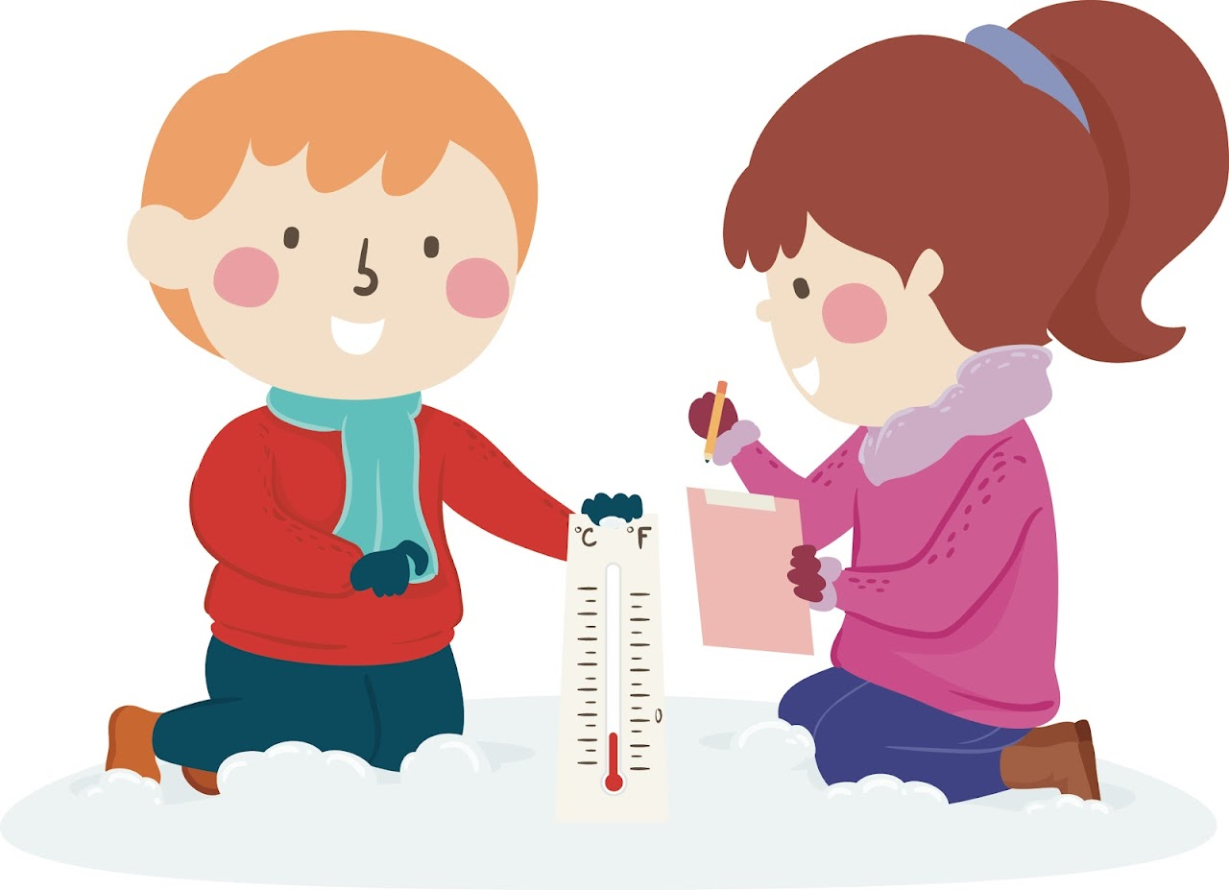
Meten is weten!

Slide 6
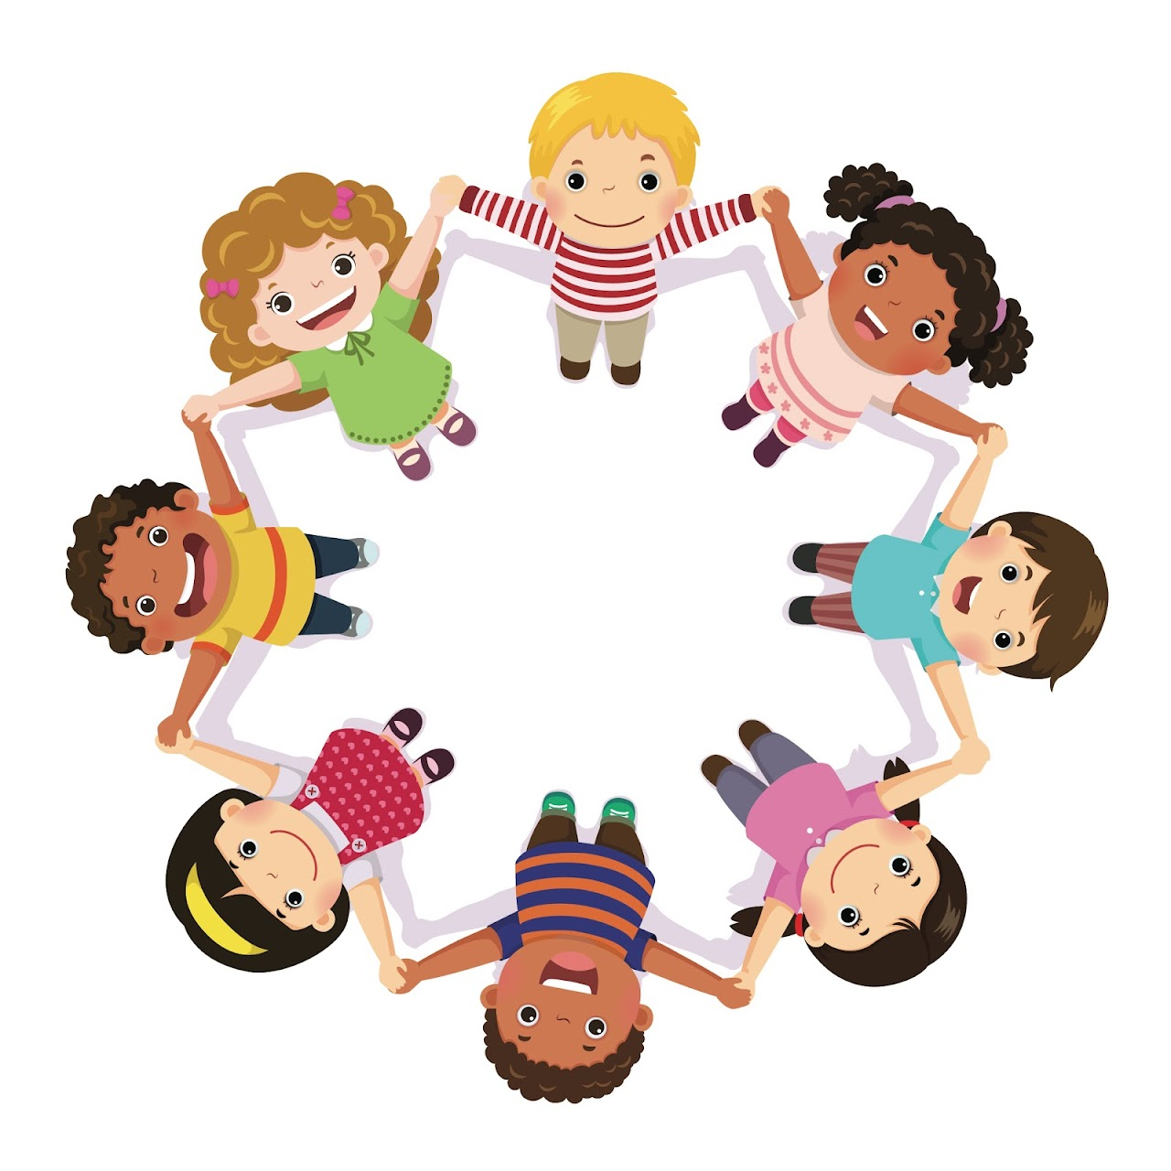
Welke weersverwachting had gelijk?

